Slide 1
Звук и буква
П

Slide 2
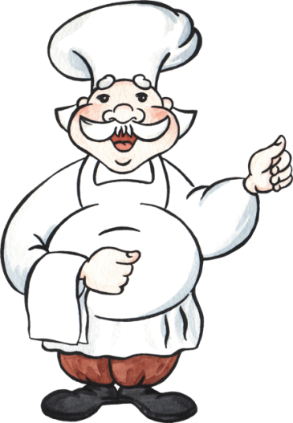
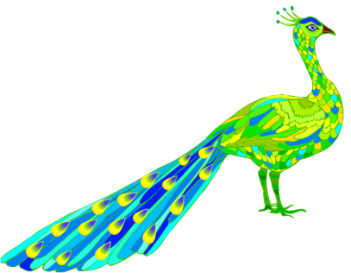
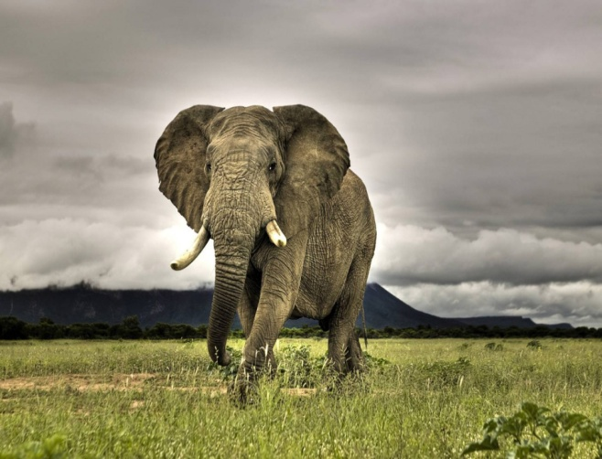
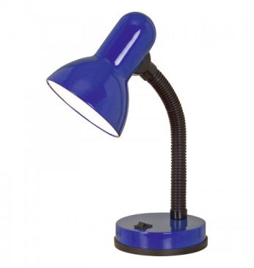
П
П
П
П
П

Slide 3
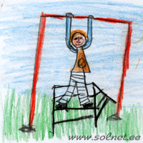
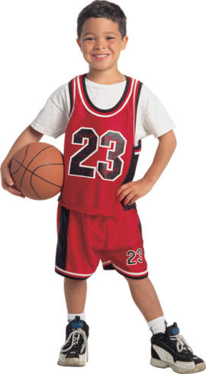
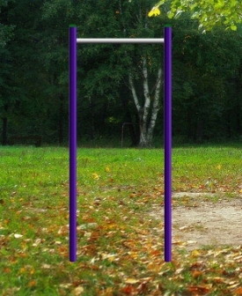
Прямо с нашим домом рядом Буква "Пэ" - большой турник. Я пока с таким снарядом Управляться не привык. Вот немного подрасту - Заберусь на букву ту.

Slide 4
С ПАУКОМ такой был случай: Как-то плёл он сеть паучью. Нет истории смешней - Сам запутался он в ней!
Отрывок из мультфильма
«Паучок Ананси. Три желания»

Slide 5
Поля подарила папе подарок.

Slide 6
http://www.solnet.ee - азбука
http://Lenagold.ru - мальчики
http://kiddis.ru/tag/turnik-ulichnyj/ - турник
http://www.raskraska.com/raskraski/270/16.html
www.zastavki.com/rus/Animals/Bir...-741.htm - пингвин
http://penguin.su/article/79 - пингвины
http://blogs.mail.ru/community/communit...075.html - паровоз
www.ati.com.ua/nastoyashchee-mol...017.html - девочка с молоком
http://gov.cap.ru/hi erarhy.asp%3Fpage%3...3/594996 – папа с девочкой
http://kp.by/daily/24079/314433/ - папа с мальчиком
http://gios.moifoto.ru/76231/f1743704 – папа с сыном
www.liveinternet.ru/showjournal....d%3D2727 - семья
http://www.razvitierebenka.com/2010/03/blog-post_22.html - буквы
Слайды с написанием письменных букв из презентации Чулихиной Е. А.
«Анимированный плакат Письменные буквы русского алфавита».
Аудиофайл для ролика взят с сайта http://alphabook.ru
http://www.dkataev.ru/alphabet.html алфавит
http://clipartcorel.narod.ru/index.html - рамка
http://filmiki.arjlover.net/ - мультфильм

